Slide 1
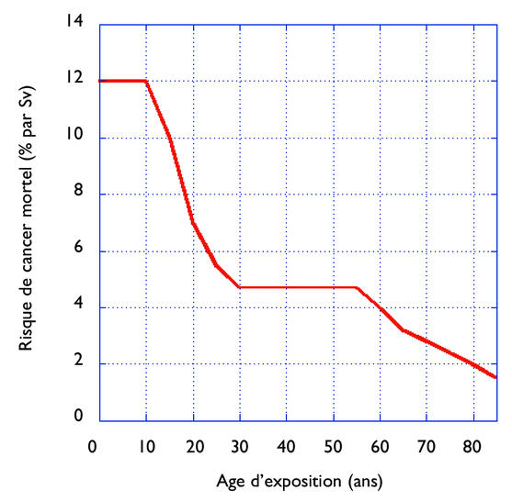
Evolution du facteur de risque de mort par cancer en fonction de l’âge d’exposition

Slide 2
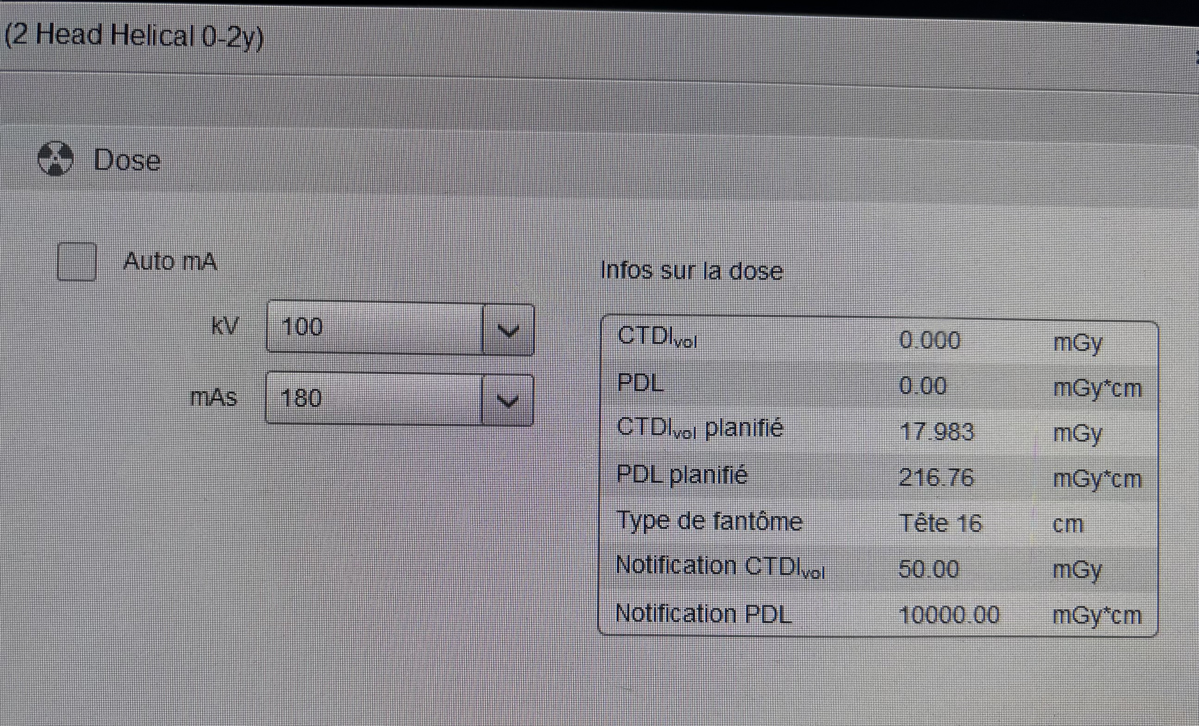
Paramètres d’acquisition optimisés : TDM cérébrale (0-15kg) :

Slide 3
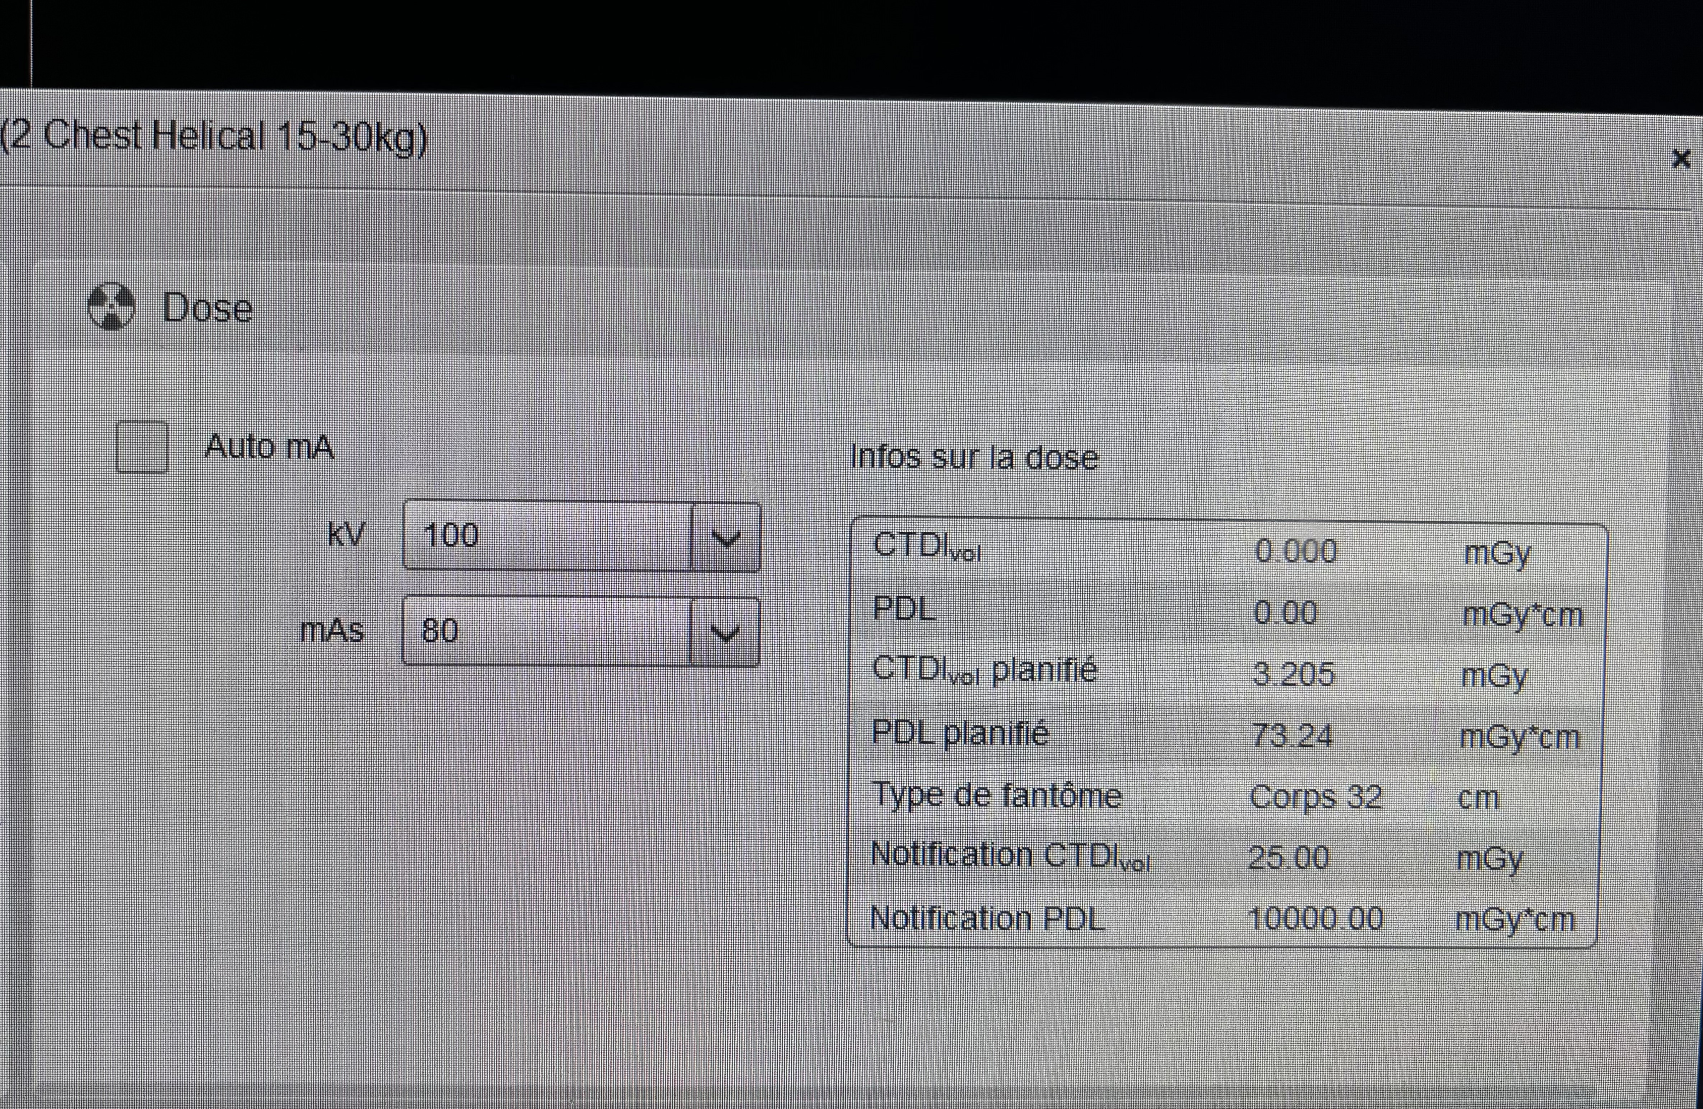
Paramètres d’acquisition optimisés : TDM thoracique (15-30kg)

